Slide 1
ПЕРЕВІРКИ ДПС У 2024 РОЦІ:
як діяти до, під час та після…?
08.02.2024

Slide 2
Тамошюнас Андрій – податковий адвокат, партнер консалтингової компанії «ADA GROUP»
Практичний досвід у галузі оподаткування становить понад 20 років (з них 8 років у складі податкових органів).
Сфери експертності: оптимізація податкових платежів, комплексний податковий аудит, супровід перевірок, оскарження результатів перевірок, дій/бездіяльності контролюючих органів, захист від кримінальної відповідальності та кримінального переслідування платників податків

Slide 3
На вебінарі ви дізнаєтесь:
1. З чого починається податкова перевірка?!
2. «Бачиш мораторій? Я не бачу. А він є…»
3. «За який період можуть перевіряти податківці?», «скільки зберагіти документи?» та ще багато «страшних» запитань…
4. Найбільш «ходові» перевірки та ТОП-порушення від податквівців!
5. «Блокування» ПН/Рк – в чому схожесть з перевірками та як це використовується ДПС?
6. «Допускати чи не допускати перевіряючих до проведення перевірки? - ось в чому питання?»
7. «Ризиковість платника» - «невідомий» негатив від недопуску…
8. Знижуємо «перевірочні» ризики – «33 прості кроки» …
9. Запити від фіскалів: чіткі відповіді на «слизькі» питання (отримувати/не отримувати? Відповідати/не відповідати? Давати/не давати?
10. «Первинка» на перевірці: алгоритм безпечного поводження!
11. «Фіскальна» інвентаризація, фото/відеофіксація, «допити» працівників, огляд приміщень – чи мають право та що робити?!
12. Що варто знати службових особам платників податків та як захиститись від необгрунтованих претензій. Персональні нотатки від адвоката!

Slide 4
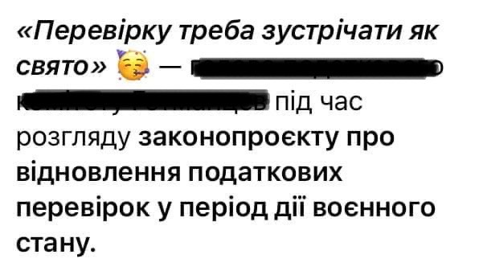
ХТО СКАЗАВ???

Slide 5
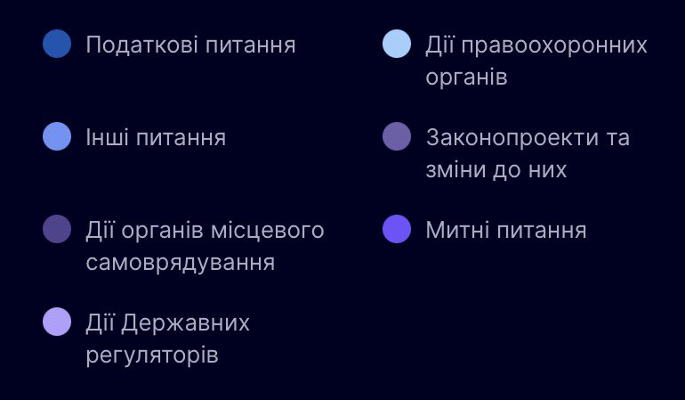
З чого починається податкова перевірка?
Порада №1
Платник, пам’ятай!
Податкові органи частіше за інші правоохоронні/контролюючі органи порушують права та інтереси платників!!!
Джерело: https://boi.org.ua/

Slide 6
З чого починається податкова перевірка?
Порада №2
ВИ повинні керувати перевіркою,
а не перевіряючі – ВАМИ!!!
💪

Slide 7
З чого починається податкова перевірка?
Порада №3
Якщо сумніваєшься – не давай/не кажи!!!
А постійно сумніватись – «священний обов’язок» кожного
😉

Slide 8
«Перевірочний» мораторій
Що залишається з 01.12.2023 08.12.2023?
Термін дії мораторію | Заборонені перевірки
1) до дати завершення окупації територій/активних (можливих) бойових дій * 2) до 01.12.2024 * 3) до останнього числа місяця, в якому завершені окупація територій/активні (можливі) бойові дії або дати держреєстрації зміни податкової адреси * | Фактичні: 1) За місцезнаходженням об’єктів оподаткування (пов’язаних з оподаткуванням), які розташовані на тимчасово окупованих територіях/активних (можливих) бойових дій станом на дату початку таких дій (крім «підакцизників», «гральників», «валютників», без держреєстрації як СГ) Документальні позапланові: 2) ФОП-ЄП на 1 та 2 гр. (крім «ліквідаційних», на звернення платника) 3) Податкова адреса на тимчасово окупованих територіях/активних (можливих) бойових дій станом на дату початку таких дій (крім, п.п.78.1.5., 78.1.7., 78.1.8., 78.1.12, 78.1.21, «валютних»)
.

Slide 9
«Перевірочний» мораторій
Що залишається з 01.12.2023 08.12.2023?
Термін дії мораторію | Заборонені перевірки
4) до 01.12.2024 * 5) до останнього числа місяця завершення окупації територій/активних (можливих) бойових дій або дати держреєстрації зміни податкової адреси * 6) до 31.12.2024 * | Документальні планові: 4) ФОП-ЄП на 1 та 2 гр. 5) податкова адреса на тимчасово окупованих територіях/активних (можливих) бойових дій станом на дату початку таких дій 6) інших платників (крім, виробників та/або реалізаторів підакцизної продукції; грального бізнесу; надавачів фін/платіжних послуг; нерезидентів, які працюють в Україні через відокремлені підрозділи; платників, які на основі показників за 2021р. відповідають хоча б 1 з критеріїв: рівень сплати податку на прибуток та/або ПДВ на 50 і більше % менший, ніж рівень сплати податку у відповідній галузі, «дебіторка» перевищує «кредиторку» більше ніж у 2 рази, загальна сума витрат, відображених у податковій декларації про майновий стан і доходи, становить 75 або більше % суми задекларованого загального річного доходу, за умови що сума загального підприємницького річного доходу становить 10 млн.грн. і більше, нарахування та/або виплата податковим агентом – юрособою доходів у вигляді ЗП в розмірі менше середньої ЗП у відповідній галузі у відповідному регіоні (за основним місцем обліку).
.

Slide 10
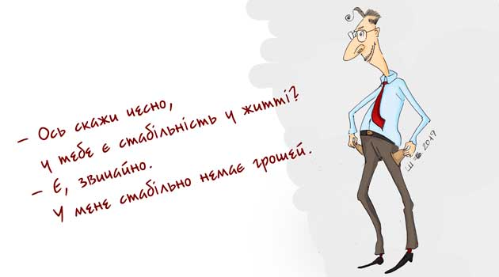
«Перевірочний» мораторій
Чи чекати повноцінних перевірок у 2024 році?
* Очевидно, що в будь-який момент мораторій може бути скасований або до нього можуть бути внесені зміни (скорочені терміни дії та/або зменшена кількість виключень) …
.

Slide 11
«Перевірочний» мораторій vs строки давності
… як строки порахуєш, так перевірку і проведеш?!
строки проведення перевірок («період»)
строки зберігання документів
строки нарахування грошових зобов’язань (окремо штрафів)
.

Slide 12
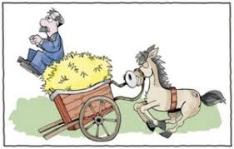
«Перевірочний» мораторій vs строки давності
… як строки порахуєш, так перевірку і проведеш…
… або без можливості нарахувати грошові зобов’язання?!
Строки проведення перевірок
(«період»)
Яка перевірка без документів… ?!
Строки зберігання документів
Строки нарахування грошових зобов’язань
.

Slide 13
Який період підлягає перевірці?
… як розраховують податківці?
* * * Строки давності зупинялися в такі періоди: * * *
з 18.03.2020 по 17.03.2022 – відповідно до п. 52-2 підрозд. 10 розд. XX ПКУ для всіх платників податків;
з 07.03.2022 по 24.11.2022 – відповідно до п.п. 69.9 п. 69 підрозд. 10 розд. XX ПКУ для всіх платників податків;
у періоді з 07.03.2022 по 17.03.2022 – одночасно діяли п. 52-2 і п.п. 69.9 п. 69 підрозд. 10 розд. XX ПКУ для всіх платників податків;
з 17.03.2022 по 01.08.2023 – відповідно до п. 102.9 ст. 102 ПКУ (з 17.03.2022 по 27.05.2022 норма діяла без виключень, а з 27.05.2022 по 01.08.2023 – з виключеннями щодо випадків, передбачених ПКУ);
у періоді з 17.03.2022 по 24.11.2022 – одночасно діяли п.п.69.9 п.69 підрозд.10 розд.XX ПКУ і п.102.9 ст.102 ПКУ;
з 24.11.2022 по 01.08.2023 – відповідно до п.п. 69.9 п. 69 підрозд. 10 розд. XX ПКУ для платників податків, які не мають можливості своєчасно виконувати податкові обов’язки, передбачені ст.ст. 59 – 60, 87 – 101 ПКУ, та/або визначення грошових зобов’язань згідно із ст. 116 ПКУ;
у періоді з 27.05.2022 по 01.08.2023 – п. 102.9 ст. 102 ПКУ діяв із виключеннями, передбаченими п.п. 69.9 п. 69 підрозд. 10 розд. XX ПКУ;
з 01.08.2023 – для груп платників з податковим боргом, який виник до 24.02.2022, згідно з п.п. 69.40 п. 69 підрозд. 10 розд. ХХ ПКУ
(ЗІР ДПС Категорія: 128.11 списання безнадійного податкового борг)
«Фіскальний» висновок: строки давності зупинялись з 18.03.2020 по 31.07.2023р.
.

Slide 14
Який період підлягає перевірці?
… як розраховують податківці?
Алгоритм ДПС щодо розрахунку періоду перевірки:
Загальний строк давності «1 095 днів» (ст.102 ПКУ)
«Узагальнений» мораторій (18.03.2020 – 31.07.2023)
«Дата початку перевірки» – «1 095 днів» – 1 231 день = орієнтовна дата звітування = «початок періоду перевірки»
.

Slide 15
Який період підлягає перевірці?
… як розраховують податківці?
Алгоритм ДПС щодо розрахунку періоду перевірки: (ЄСВ не враховуємо)
Приклад: дата початку перевірки – 08.02.2024р. (згідно наказу)
08.02.2024 – 1 095 – 1 231 = 27.01.2018 (орієнтовна дата звітування) = 01.01.2018 (щодо ПДВ)
01.01.2017 (щодо прибутку – для «річників»)
01.01.17 (приб. рік)
27.01.18
18.03.20
31.07.23
08.02.24
.
.
.
.
.
904
1 231
191
зупинення строків давності
частина строку давності
частина строку давності
частина перевіряємого періоду
частина перевіряємого періоду
.

Slide 16
Який період підлягає перевірці?
… як розрахувати для свого платника?
Можливий «антифіскальний» алгоритм розрахунку періоду перевірки:
Загальний строк для проведенння перевірки «1 095 днів» (п.102.1. ст.102 ПКУ)
Випадки незастосування п.102.1. ст.102 – неподання декларації та/або засудження за ухилення від сплати податків
Безпосередньо до п.102.1. ст.102 не вносились зміни щодо зупинення його дії (по аналогії з п.52-2 підрозд.10 розд.ХХ ПКУ)
Випадки зупинення строків давності (п.102.3. ПКУ) – відсутні (див. далі)
.

Slide 17
Які строки донарахувань?
… як розрахувати для свого платника?
Щодо строків притягнення до відповідальності згідно ПКУ:
«Стаття 102. Строки давності та їх застосування
…
У разі виявлення за результатами перевірки порушень інших вимог податкового законодавства, безпосередньо не пов’язаних з декларуванням податкових зобов’язань …, … контролюючий орган, крім випадків, визначених пунктом 102.2 цієї статті, має право самостійно визначити суму штрафних санкцій (фінансових санкцій, штрафів) платника податків не пізніше 1095 дня з дня вчинення відповідного правопорушення.»
«Стаття 113. Штрафні (фінансові) санкції (штрафи)
113.1. Граничні строки застосування штрафних (фінансових) санкцій (штрафів) до платників податків відповідають строкам давності для нарахування грошових зобов’язань, визначеним статтею 102 цього Кодексу.
113.2. Перебіг строку давності для застосування штрафних (фінансових) санкції (штрафів) зупиняється у випадках, визначених пунктом 102.3 статті 102 цього Кодексу.»
.

Slide 18
Які строки донарахувань?
… як розрахувати для свого платника?
Щодо строків притягнення до відповідальності згідно ПКУ:
«102.3. Відлік строку давності зупиняється на будь-який період, протягом якого:
…
102.3.2. контролюючому органу згідно із законом та/або рішенням суду ЗАБОРОНЕНО проводити перевірку (перевірки) ПЛАТНИКА ПОДАТКІВ…»
А тепер, увага, питання з зірочкою:
«Яким законом вводилась заборона на проведення перевірок саме вашого платника?»
.

Slide 19
Які строки донарахувань?
… як розрахувати для свого платника?
Щодо строків притягнення до відповідальності згідно ПКУ:
▪️ Порушення – несвоєчасна реєстрація ПН за липень 2018р. (для прикладу - від 11.07.2018р.)
▪️ ПН фактично зареєстровані 17.10.2018р.
▪️ Дане порушення не підпадало під «штрафний» мораторій тільки з 07.03.22 по 26.05.22р.
▪️ Порушення зафіксовано актом камеральної перевірки + воно безпосередньо не повязано з декларування ПЗ
▪️ АЛЕ: проведення камеральних перевірок заборонялось тільки з 07.03.22 по 26.05.22р.
▪️ Строк притягнення до відповідальності???
.

Slide 20
Які строки донарахувань?
… як розрахувати для свого платника?
Алгоритм ДПС щодо розрахунку строків притягнення до відповідальності згідно ПКУ:
Приклад: ПН від 11.07.2018р. були зареєстровані в ЄРПН 17.10.2018р.
«Фіскальний» висновок: ГУ ДПС має право застосувати штраф
17.10.18
28.02.25
01.01.17 (приб. рік)
27.01.18
18.03.20
31.07.23
08.02.24
.
.
.
.
.
904
1 231
191
зупинення строків давності
частина строку давності
частина строку давності
частина перевіряємого періоду
частина перевіряємого періоду
.

Slide 21
Які строки донарахувань?
… як розрахувати для свого платника?
Можливий алгоритм щодо розрахунку строків притягнення до відповідальності згідно ПКУ :
Приклад: ПН від 11.07.2018р. були зареєстровані в ЄРПН 17.10.2018р.
«Антифіскальний» висновок: у ГУ ДПС відсутнє право застосовувати штраф
17.10.18
07.03.22
26.05.22
01.01.17 (приб. рік)
27.01.18
18.03.20
81
31.07.23
08.02.24
.
.
.
.
.
904
13.10.20
1 231
191
зупинення строків давності
частина строку давності
частина строку давності
частина перевіряємого періоду
частина перевіряємого періоду
13.10.20 – останній день строку давності
.

Slide 22
Які строки зберігання «перевірочної» документації?
… як розрахувати для свого платника?
Щодо строків зберігання документів:
«44.3. (в редакції до 27.04.2023)
Платники податків зобов’язані забезпечити зберігання документів, визначених пунктом 44.1 цієї статті, а також документів, пов’язаних із виконанням вимог законодавства, контроль за дотриманням якого покладено на контролюючі органи, протягом визначених законодавством термінів, але не менш як … 1095 днів ...
…
Передбачені цим пунктом терміни зберігання документів продовжуються на період зупинення відліку строку давності у випадках, передбачених пунктом 102.3 статті 102 цього Кодексу.».
.

Slide 23
Які строки зберігання «перевірочної» документації?
… як розрахувати для свого платника?
Щодо строків зберігання документів:
«44.3. (в редакції з 28.04.2023)
Платники податків зобов’язані забезпечити зберігання документів та інформації, визначених пунктом 44.1 цієї статті, а також документів, пов’язаних із виконанням вимог законодавства, контроль за дотриманням якого покладено на контролюючі органи, протягом визначених законодавством строків, але не менше:
…
44.3.3. 1095 днів - для інших документів, на які не поширюються вимоги підпунктів 44.3.1 та 44.3.2 цього пункту;
44.3.4. 1095 днів - для документів, пов’язаних з виконанням вимог іншого законодавства, контроль за дотриманням якого покладено на контролюючі органи, включаючи дозвільні документи.».
.

Slide 24
Які строки зберігання «перевірочної» документації?
… як розрахувати для свого платника?
Щодо строків зберігання документів:
«44.3. (в редакції з 28.04.2023)
… Строки зберігання документів та інформації, визначені цим пунктом, розраховуються з дня подання податкової звітності чи іншої звітності, передбаченої цим Кодексом, для складення якої використовуються зазначені документи …, а для документів, пов’язаних з виконанням вимог іншого законодавства, …, - з дня здійснення відповідної господарської операції (для відповідних дозвільних документів - з дня завершення строку їх дії).
…
Передбачені цим пунктом строки зберігання документів та інформації продовжуються на період зупинення відліку строку давності у випадках, передбачених пунктом 102.3 статті 102 цього Кодексу.».
.

Slide 25
Який період підлягає перевірці?
… як розрахувати для свого платника?
Підбиваємо підсумки:
▪️ коли подано декларацію?
▪️ суть порушення (чи пов'язане з декларуванням)?
▪️ коли скоєно порушення?
▪️ чи підпадало дане порушення під "штрафний" мораторій?
▪️ коли було скасовано цей мораторій саме щодо конкретного штрафу?
▪️ вид призначеної перевірки?
▪️ чи підпадав цей вид перевірки під мораторій?
▪️ якщо так, то коли був скасований?
▪️ якщо планова - коли первинно було включено до плану-графіку за відповідний період?
▪️ чи була можливість у ГУ ДПС зафіксувати відповідне порушення за допомогою інших видів перевірок (предмет перевірки, наявність мораторію)
▪️ ступінь «якості» профільних норм закону …
.

Slide 26
Який період підлягає перевірці?
ПОЗИТИВ!!!
… як розрахувати для свого платника?
Рішення Чернігівського ОАС від 03.01.24 у справі №620/9825/23
«… перевірка КП «Прилуцька міська друкарня», що призначена
16.02.2023 та за результатами якої складено акт 06.03.2023 проведена
за період з 01.01.2017 по 20.02.2023, тобто перевіркою охоплено більш ніж шестирічний період діяльності підприємства, що не відповідає вимогам податкового законодавства зважаючи на наданий судом аналіз нормам ПКУ, ... Окрім того, в разі встановлення порушень за період, що перевищує 1095 днів контролюючий орган не має права на застосування до платника податків грошових зобов`язань.
…
… суд вважає недопустимою з точки зору верховенства права ситуацію, за якої контролюючий орган маючи всі законні права на проведення документальної позапланової перевірки платника податків, яким до ЄДР внесено рішення про припинення діяльності шляхом ліквідації у 2021 році, розпочав таку перевірку лише у 2023 році й при цьому охопив період діяльності такого платника, що перевищує встановлений ПК України, тобто перевірку проведено за 6 років діяльності. Більш того, встановлені порушення податкового законодавства у 2017-2020 роках призвели до нарахування платнику грошових зобов`язань.
Відтак втручання в роботу позивача за встановлених обставин, на думку суду, не може вважатися пропорційним та становить "індивідуальний та надмірний тягар" для позивача.»
.

Slide 27
Який період підлягає перевірці?
ПОЗИТИВ!!!
… як розрахувати для свого платника?
Постанова Пятого ААС від 18.09.23 у справі №400/17/22
«За позицією податкового органу, початком перебігу 1095-
денного строку для застосування штрафу за порушення, що їх
допустила … у першому кварталі 2017 року, є 11.05.2017р., тобто
наступний день за останнім днем граничного строку подання податкової декларації (Податкового розрахунку сум доходу, нарахованого (сплаченого) на користь фізичних осіб, і сум утриманого з них податку за І квартал 2017 року).
З урахуванням того, що на підставі абз.4 п.52-2 підрозд.10 розд.ХХ ПК України з 18.03.2020р. (до спливу 1095 днів з 11.05.2017р.) перебіг передбаченого статтею 102 Податкового кодексу України строку було зупинено, застосування у жовтні 2020 року штрафу за порушення, що мали місце в період з 01.01.2017р. до 17.03.2017р., за твердженнями Головного управління ДПС у Миколаївській області, є законним.
…
Однак, виявлені перевіркою порушення не пов`язані з фактом подання податкової декларації, а тому встановлений ст.102 ПКУ строк має обчислюватися з дня вчинення порушення, враховуючи, що відповідний обов`язок податкового агента, виходячи з диспозиції статті, виникає з факту виплати доходу, а не з факту декларування відповідного податкового зобов`язання.
…
Таким чином, суд першої інстанції дійшов правильного висновку, що застосування штрафу за період з 01.01.2017р. до 17.03.2017р. є незаконним; відповідно, й порядок визначення інших сум (з послідовним збільшенням, у зв`язку з неодноразовими порушеннями, суми штрафу) не відповідає п.127.1 ст.127 ПК України.»
.

Slide 28
Строки давності
Порада №4
Постійно слідкуйте над змінами та враховуйте прогалини НПА на повну …
🙃

Slide 29
До кого насамперед прийдуть?
Самі «ходові» перевірки …
.
«Блокувальні»
Камеральні
«Валютні»
«Відшкодувальні»
Фактичні
«Ліквідаційні»
Планові

Slide 30
До кого насамперед прийдуть?
Блокування ПН та податкові перевірки – тест на відмінність…
.
«Блокування» ПН/РК
Документальні перевірки ДПС
≈
1) Наявність інформації про відповідність ПН/РК критеріям ризиковості операцій/платника
2) Направлення квитанції про зупинення реєстрації ПН/РК
3) Направлення інформації та копій документів на «розблокування» …
4) Прийняття рішення про реєстрацію/відмову в реєстрації ПН/РК
5) Оскарження рішення про відмову в реєстрації ПН/РК
1) Наявність інформації про порушення законодавства (п.п.78.1.1., 78.1.4. … ПКУ)
2) Направлення запиту про витребування інформації/її документального підтвердження
3) Направлення відповіді на письмовий запит
4) Прийняття рішення про призначення перевірки
5) Оскарження результатів перевірки

Slide 31
Допускати чи не допускати?

Slide 32
Допускати чи не допускати?
Час питань та відповідей
Що саме вважається недопуском до перевірки згідно законодавства?
Чи є якісь терміни допуску/недопуску?
Чи можна не допустити до невиїзної перевірки?
Чи можливий допуск після первинного недопуску до перевірки і навпаки?

Slide 33
Допускати чи не допускати?
Що потрібно враховувати?
стратегична мета та завдання
вид перевірки (документальна чи фактична)
обгрунтованість перевірки та наявність підстав
правозастосовчу практику
наявність/відсутність статусу ПДВ у платника та основних контрагентів
наявність та вид активів у власності, наявність ліцензій ті інш. дозвільних документів
можливі наслідки недопуску та їх проблемність для платника
подальша господарська доля платника

Slide 34
Допускати чи не допускати?
Що потрібно враховувати?
Постанова ВС від 23.02.23р. у справі №640/17091/21
НЕГАТИВ!!!
Правозастосовча практика
«У разі створення платником податків перешкод у реалізації податковим органом своєї компетенції (права на проведення перевірки за наявності законних підстав) ПКУ встановлює право на вжиття способу забезпечення виконання платником податків його обов`язків - застосування адміністративного арешту майна. Відповідно, можливість вжиття цього способу не може ставитися в пряму залежність від оцінки самим платником податків законності підстав для проведення податкової перевірки, відмова у допуску до проведення якої …і передбачені як одна із підстав для застосування адмінарешту майна. Це призводить до неможливості розгляду заяви податкового органу в судовому порядку за процедурою, передбаченою статтею 283 КАСУ.
Оцінку обґрунтованості заперечень платника податків щодо правомірності проведення перевірки має надавати суд … шляхом розгляду заяв податкових органів, передбачених частиною першою статті 283 КАСУ.
Більш того, з огляду на ч.1 ст.4 КАСУ, звернення платника податків до адміністративного суду із позовом про визнання протиправним рішення податкового органу про проведення податкової перевірки чи про застосування адміністративного арешту майна або дій такого органу при проведенні перевірки підпадає під поняття публічно-правового спору (пункт 2). Визначення цього терміну не дає підстав для висновку, що «публічно-правовий спір» є тотожним до терміну «спір про право». Отже, подання до суду адміністративного позову про протиправність рішення/дій щодо проведення перевірки … не може розглядатись як підстава для відмови у відкритті провадження у розумінні п.2 ч.4 ст.283 КАСУ.»

Slide 35
Допускати чи не допускати?
Що потрібно враховувати?
НЕГАТИВ!!!
Правозастосовча практика
«Слід зауважити, що у випадку наявності судового рішення про підтвердження обґрунтованості адміністративного арешту, платник податків не позбавлений можливості звернутися із заявою про його припинення, якщо в подальшому наказ про проведення перевірки буде визнано незаконним.»
Постанова ВС від 23.02.23р. у справі №640/17091/21

Slide 36
Допускати чи не допускати?
Що потрібно враховувати?
ПОЗИТИВ!!!
Постанова ВС від 26.01.24р. у справі №820/6490/17
Правозастосовча практика
«Як вже було зазначено, арешт майна може бути застосовано, якщо платник податків відмовляється від проведення документальної або фактичної перевірки за наявності законних підстав для її проведення або від допуску посадових осіб контролюючого органу {підпункт 94.2.3 пункт 94.2 статті 94 ПК України}.
Водночас, суди попередніх інстанцій встановили, що платник податків звернувся до … суду з позовом, в якому просив суд визнати протиправним та скасувати наказ ГУ ДФС … "Про проведення документальної позапланової виїзної перевірки …".
Тобто, платник податків відмовився від проведення документальної перевірки, вважаючи таку перевірку незаконною, та у зв`язку з цим оскаржив наказ про проведення цієї перевірки до суду.»

Slide 37
Допускати чи не допускати?
Що потрібно враховувати?
Постанова Сьомого ААС від 15.11.23р. у справі №600/6731/23-а
ПОЗИТИВ!!!
Правозастосовча практика
«Згідно з п.п.80.2.3 п.80.2 ст.80 ПКУ підставою для проведення фактичної перевірки є письмове звернення покупця (споживача), … про порушення платником податків установленого порядку проведення розрахункових операцій, ...
Однак, в наказі від 10.10.2023 р. відсутнє посилання на письмове звернення покупця, яке стало підставою для перевірки. Інформація, яка надійшла на чат-бот ДПС, та яка наводиться в додатку до листа ДПС від 29.09.2023 р. не може бути підставою для перевірки, оскільки в наказі про нього не зазначається.
За змістом пп.80.2.7 п.80.2 ст.80 ПКУ підставою для проведення фактичної перевірки є отримання в установленому законодавством порядку інформації про використання праці найманих осіб без належного оформлення трудових відносин та виплати роботодавцями доходів у вигляді заробітної плати без сплати податків до бюджету... Однак, існування такої інформації, заявником не доведено.
Отже, зважаючи на те, що наказ про проведення перевірки не відповідає нормам ПКУ, то визначені ФОП ОСОБА_1 підстави недопуску є законними та надавали останньому право для відмови у допуску посадових осіб контролюючого органу до проведення перевірки.

Slide 38
До кого насамперед прийдуть?
Самі «ходові» перевірки …
.
«Блокувальні»
Камеральні
«Валютні»
«Відшкодувальні»
Фактичні
«Ліквідаційні»
Планові

Slide 39
До кого насамперед прийдуть?
ТОП-порушень від фіскалів …
.
Відносини з «ризиковими» контрагентами (саме ТОП-порушення)
Несвоєчасна реєстрація (відсутність реєстрації) ПН у ЄРПН, недекларування ПЗ за зареєстрованими/«заблокованими» ПН (акцент на помилкових ПН)
Недотримання вимог валютного законодавства (порушення граничних строків розрахунків, встановлених НБУ)
«РРО-порушення» (зокрема, штрафи за «невидачу» фіскальних чеків)
Невідображення в обліку надлишків/нестач ТМЦ за результатами «фіскальних» інвентаризацій
Дисконтування
Реалізація продукції нижче ціни придбання

Slide 40
До кого насамперед прийдуть та як знизити ризики?
ТОП-порушень від фіскалів …
.
«Ризиковий» платник – хто він?!

Slide 41
До кого насамперед прийдуть?
ТОП-порушень від фіскалів …
«Ризиковий» платник – хто він?!
.
«8. У контролюючих органах наявна податкова інформація, яка стала відома у процесі провадження поточної діяльності під час виконання покладених на контролюючі органи завдань і функцій, що визначає ризиковість здійснення господарської операції, зазначеної в поданих для реєстрації ПН/РК…» (постанова КМУ 1165)
«Наявність інформації правоохоронних органів, підрозділів ДПС про ухилення від оподаткування та/або щодо взаємовідносин із платниками податків: - які мають ознаки фіктивності або стосовно яких розпочато досудове розслідування у кримінальних провадженнях, які пов'язані з фіктивним підприємництвом; - реєстрацію яких скасовано у судовому порядку; - стосовно яких встановлено факт неподання податкової звітності протягом двох податкових (звітних) періодів; - які знаходяться в розшуку; - які визнані банкрутами; - стосовно яких розпочато досудове розслідування у кримінальних провадженнях або щодо яких порушено кримінальні справи, які пов'язані з ухиленням від сплати податків, зборів ЄСВ» (Наказ ДПСУ №444 від 09.06.2023р. «Про затвердження Методики проведення перевірки загальних положень податкового та іншого законодавства України, контроль за дотриманням якого покладено на податкові органи»)
«… платник технічно не міг виробити/виконати такий об’єм продукції/послуг; обсяги списання ПММ перевищують технічні умови використання майже в 5 разів …»

Slide 42
До кого насамперед прийдуть?
ТОП-порушень від фіскалів …
Податкова адреса – тимчасово окупована територія
Частина 2 статті 13 ЗУ «Про забезпечення прав і свобод громадян та правовий режим на тимчасово окупованій території України»:
«Здійснення господарської діяльності юридичними особами, фізичними особами - підприємцями та фізичними особами, які провадять незалежну професійну діяльність, місцезнаходженням (місцем проживання) яких є тимчасово окупована територія, дозволяється виключно після зміни їхньої податкової адреси на іншу територію України.
Правочин, стороною якого є суб’єкт господарювання, місцезнаходженням (місцем проживання) якого є тимчасово окупована територія, є нікчемним. На такі правочини не поширюється дія положення абзацу другого частини другої статті 215 Цивільного кодексу України.»
Абзац 2 частини 2 статті 215 ЦКУ:
«Недійсним є правочин, якщо його недійсність встановлена законом (нікчемний правочин). У цьому разі визнання такого правочину недійсним судом не вимагається.
У випадках, встановлених цим Кодексом, нікчемний правочин може бути визнаний судом дійсним.»

Slide 43
До кого насамперед прийдуть та як знизити ризики?
ТОП-порушень від фіскалів …
ПОЗИТИВ!!!
Податкова адреса – тимчасово окупована територія
Постанова ВС від 15.11.22р. у справі №440/2831/19
«Доводячи відсутність реального змісту операцій між
позивачем і ТОВ «…», ТОВ «…», контролюючий орган посилався на неможливість проведення зустрічних звірок вказаних контрагентів, оскільки зазначені СГ перебувають на не підконтрольній Уряду України території...
… згідно з витягами з ЄДР ЮО, ФОП та громадських формувань щодо ТОВ «…», ТОВ «…», ТОВ «…» підтверджено місцезнаходження вказаних СГ на тимчасово не підконтрольній Уряду України території - у м. Луганськ; юридичну адресу вказані товариства не змінювали.
… факт місцезнаходження ТОВ «…», ТОВ «…», ТОВ «…» на не підконтрольній Уряду України території свідчить на користь висновку, що господарська діяльність вказаних товариств фактично знаходиться не тільки поза межами загальної юрисдикції України, а й поза межами правового поля ...»

Slide 44
До кого насамперед прийдуть та як знизити ризики?
ТОП-порушень від фіскалів …
НЕГАТИВ!!!
«Знай свого контрагента» …
Постанови ВС від 19.09.23р. у справі №809/2970/14, від 03.08.23 у справі №2589/22 …
.
«… у разі встановлення …обставин, які свідчать, що платник податків був чи міг бути обізнаний щодо протиправної діяльності його контрагента, … або у разі коли платник податків діяв без належної обачності чи обережності при виборі контрагента, який не виконує податкового обов`яз-ку, при встановлених обставинах, які спростовують реальність господарських операцій, отримана таким платником податків податкова вигода у вигляді права на витрати та податковий кредит є безпідставною…
… позивач не довів, що він діяв з належною обачністю при виборі контрагента та розумними заходами пересвідчився у достовірності первинних документів, на підставі яких сформував показники свого бухгалтерського та податкового обліку.»

Slide 45
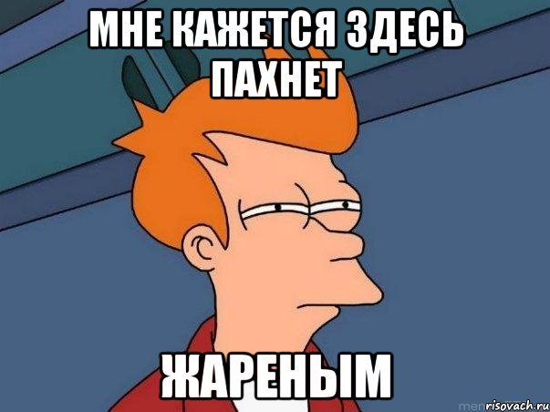
До кого насамперед прийдуть?
ТОП-порушень від фіскалів …
«Ризиковий» платник – хто він?!
НЕДОПУСК ДО ПЕРЕВІРКИ = «ризиковий» статус + «блоки» ПН/Рк
(п.8 Критеріїв ризиковості платника)

Slide 46
До кого насамперед прийдуть?
ТОП-порушень від фіскалів …
.
Відносини з «ризиковими» контрагентами (саме ТОП-порушення)
Несвоєчасна реєстрація (відсутність реєстрації) ПН у ЄРПН, недекларування ПЗ за зареєстрованими/«заблокованими» ПН (акцент на помилкових ПН)
Недотримання вимог валютного законодавства (порушення граничних строків розрахунків, встановлених НБУ)
«РРО-порушення» (зокрема, штрафи за «невидачу» фіскальних чеків)
Невідображення в обліку надлишків/нестач ТМЦ за результатами «фіскальних» інвентаризацій
Дисконтування
Реалізація продукції нижче ціни придбання

Slide 47
До кого насамперед прийдуть та як знизити ризики?
ТОП-порушень від фіскалів …
ПОЗИТИВ!!!
Помилкові ПН – що з ПЗ?!
Постанови ВС від 20.10.2022р. у справі №819/730/18, 21.08.2018р. у справі №820/5980/17, від 11.09.2018р. у справі № 820/6615/17, від 30.09.2021р. у справі № 813/841/18 …:
«… Помилково ж подана та зареєстрована в ЄРПН податкова накладна зі статусом «реєстрацію зупинено» за операціями, які фактично здійснені не були, дані про які не внесено до податкового обліку платника та не підтверджено первинними документами, не є підставою для внесення інформації за такою податковою накладною до податкової декларації.
…можливості подати документи, щоб відкликати чи скасувати заблоковані помилкові податкові накладні, податкове законодавство не передбачає.
За таких обставин позивач не зобов`язаний включати до податкової декларації з ПДВ податкові зобов`язання за заблокованими (статус «реєстрацію зупинено») в ЄРПН помилково складеними податковими накладними, оскільки дані податкової звітності мають відповідати даним бухгалтерського та податкового обліку платника податку, а враховуючи, що розглядувані податкові накладні складено помилково на операції, які фактично не відбулися та не підтверджені первинними документами …»

Slide 48
До кого насамперед прийдуть та як знизити ризики?
ТОП-порушень від фіскалів …
ПОЗИТИВ!!!
Помилкові ПН – що з ПЗ?!
Постанова ВС від 05.03.19р. у справі № 806/2975/16
«… помилково виписана податкова накладна не тягне жодних правових наслідків.»

Slide 49
До кого насамперед прийдуть та як знизити ризики?
ТОП-порушень від фіскалів …
«Заблоковані» ПН – що з ПЗ (альтернативний підхід)?!
Об’єктом оподаткування є операція з постачання ТМЦ/послуг (п.185.1. ст.185 ПКУ)
ПН складається на дату виникнення ПЗ (п.201.1. ст.201 ПКУ)
Дата виникнення ПЗ – «перша подія» (дата зарахування коштів або дата відвантаження ТМЦ/оформлення документу про постачання послуг) (п.187.1. ст.187 ПКУ)
До ПК відносяться суми ПДВ, сплачені/нараховані у разі здійснення операцій …
Податкові наслідки у вигляді ПК та ПЗ виникають щодо одного об’єкта (операції)
Зупинення реєстрації ПН = ризиковість (нереальність/відсутність) операції = відсутність об’єкта оподаткування = відсутність ПК + відсутність ПЗ?!
Підхід для сміливих – не декларувати ПЗ на суму «заблокованого» ПДВ (до моменту реєстрації ПН)

Slide 50
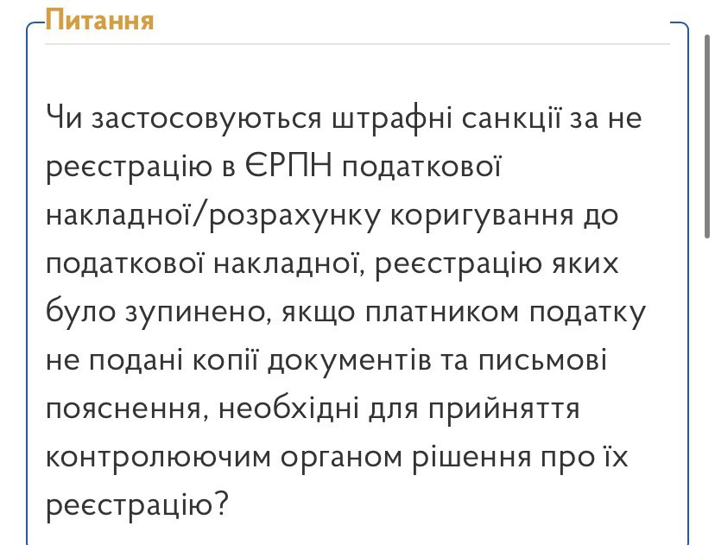
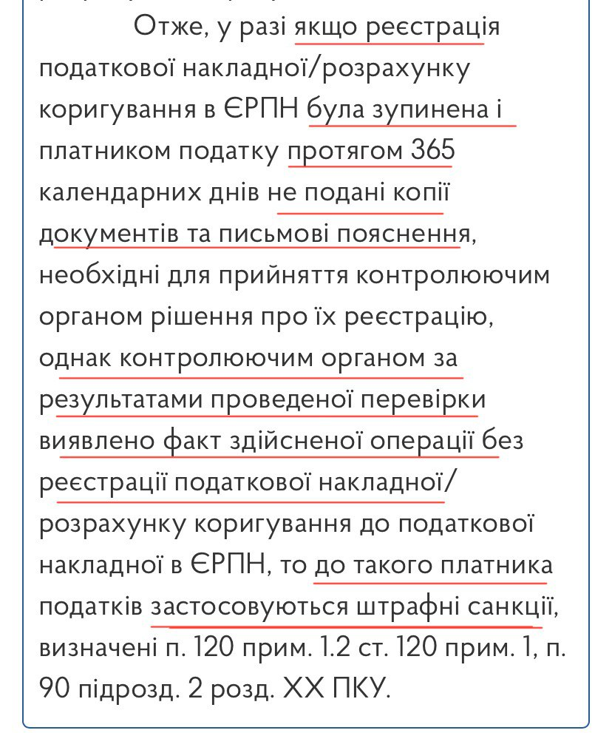
До кого насамперед прийдуть та як знизити ризики?
ТОП-порушень від фіскалів …
.
«Заблоковані» ПН – чи будуть штрафи, якщо не розблоковувати?!

Slide 51
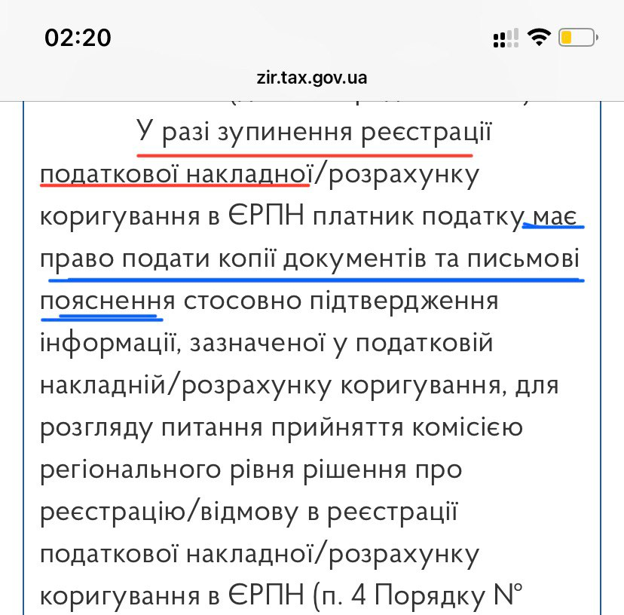
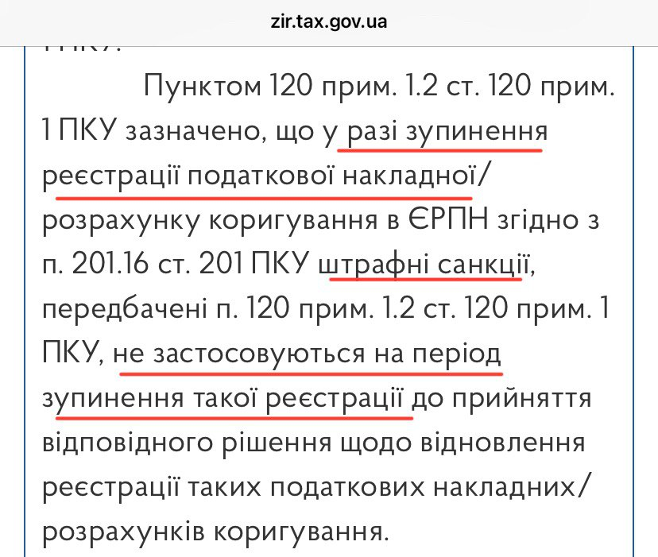
До кого насамперед прийдуть та як знизити ризики?
ТОП-порушень від фіскалів …
.
«Заблоковані» ПН – чи будуть штрафи, якщо не розблоковувати?!
ТОБТО: подати пакет документів – то право, а не обов’язок
ТОБТО: нема рішення про відновлення = реєстрація зупинена = нема штрафів

Slide 52
До кого насамперед прийдуть?
НЕГАТИВ!!!
ТОП-порушень від фіскалів …
Постанова ВС від 30.01.24р. у справі №280/4484/23
Оскарження штрафів за несвоєчасну реєстрацію ПН
«… якщо податкові накладні/розрахунки коригування складені платником в період з 01 лютого по 31 травня 2022 року, а зареєстровані в ЄРПН з порушенням строку після 15 липня 2022 року, у контролюючого органу є підстави для застосування штрафних (фінансових) санкцій відповідно до пункту 120-1.1 статті 120-1 ПК України.
…
Щодо застосування розміру штрафних санкцій, передбачених пунктом 90 підрозділу 2 розділу XX ПК України, Верховний Суд зазначає наступне.
… зменшений розмір штрафних санкцій може бути застосований лише щодо податкових накладних, складених та зареєстрованих несвоєчасно після набрання чинності Законом №2876-IX або до накладних, строк реєстрації яких не скінчився станом на день набрання чинності цим Законом (08 лютого 2023 року).»

Slide 53
До кого насамперед прийдуть?
ТОП-порушень від фіскалів …
Відносини з «ризиковими» контрагентами (саме ТОП-порушення)
Несвоєчасна реєстрація (відсутність реєстрації) ПН у ЄРПН, недекларування ПЗ за зареєстрованими/«заблокованими» ПН (акцент на помилкових ПН)
Недотримання вимог валютного законодавства (порушення граничних строків розрахунків, встановлених НБУ)
«РРО-порушення» (зокрема, штрафи за «невидачу» фіскальних чеків)
Невідображення в обліку надлишків/нестач ТМЦ за результатами «фіскальних» інвентаризацій
Дисконтування
Реалізація продукції нижче ціни придбання
.

Slide 54
До кого насамперед прийдуть та як знизити ризики?
ТОП-порушень від фіскалів …
.
Недотримання валютного законодавства (контраргументи):
1. З 01.01.2021 пеня за порушення резидентами строку розрахунків в іноземній валюті є одним із різновидів пені в розумінні п.п.14.1.162. ст.14 ПК України, а з 12.03.2020р. по 30.06.2023р. на території України діяв «короновірусний» карантин, протягом дії якого заборонено було нараховувати пеню (абз.11 п.52-1 підрозд.10 розд. XX ПКУ)
2. Зупинення перебігу граничних строків розрахунків за операціями з експорту та імпорту товарів (з 24.02.2022р. по 31.07.2023р.)
3. Залік зустрічних однорідних вимог?!
4. Статус органу валютного нагляду та повноваження щодо проведення перевірок з питань дотримання вимог валютного законодавства надані ЗУ «Про валюту та валютні операції» тільки центральному органу виконавчої влади, що реалізує державну податкову політику, тобто ДПС України …

Slide 55
До кого насамперед прийдуть?
ТОП-порушень від фіскалів …
.
Відносини з «ризиковими» контрагентами (ТОП-порушення)
Несвоєчасна реєстрація (відсутність реєстрації) ПН у ЄРПН, недекларування ПЗ за зареєстрованими/«заблокованими» ПН (акцент на помилкових ПН)
Недотримання вимог валютного законодавства (порушення граничних строків розрахунків, встановлених НБУ)
«РРО-порушення» (зокрема, штрафи за «невидачу» фіскальних чеків)
Невідображення в обліку надлишків/нестач ТМЦ за результатами «фіскальних» інвентаризацій
Дисконтування
Реалізація продукції нижче ціни придбання

Slide 56
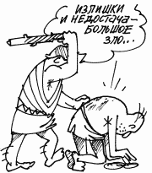
До кого насамперед прийдуть та як знизити ризики?
ТОП-порушень від фіскалів …
Як протистояти «фіскальній» інвентаризації та проблемі складу?
ДПС має право вимагати проведення інвентаризації, а не проводити її
Така вимога повинна бути належним чином оформлена у письмовому форматі
Інвентаризація не повинна проводитись у присутності перевіряючих
Інвентаризація проводиться в рамках «періоду перевірки»
Так і бути, проведіть інвентаризацію і на дату вимоги

Slide 57
До кого насамперед прийдуть та як знизити ризики?
Невідображення в обліку надлишків/нестач ТМЦ за результатами «фіскальних інвентаризацій»
ПОЗИТИВ!!!
.
«… вимога щодо проведення інвентаризації поширюється на усіх
платників податків, однак проведення інвентаризації має здійснюватись
саме платником податків, тоді як контролюючий орган може лише вимагати її проведення. При цьому, жодним НПА не передбачено, що такий платник податків зобов`язаний направляти лист (повідомлення) про призначення та проведення інвентаризації фактично наявних ТМЦ, ОФ та інших активів підприємства в присутності представників контролюючого органу (така присутність у відповідності до п.1 розд. ІІ Положення №879 є правом, а не обов`язком).
… у відповідності до … п.7 розд.І Положення №879 проведення такої інвентаризації відбувається на підставі належним чином оформленого документа органу, …, у якому має бути визначено, зокрема, термін та обсяг проведення інвентаризації, але така має бути проведена не раніше дня отримання підприємством відповідного документа.
У справі, що розглядається …встановлено та підтверджено …, що контролюючим органом … лише надіслано лист щодо можливості проведення інвентаризації без визначення терміну проведення …, її обсягів тощо...»
Постанова ВС від 28.02.23р. у справі №520/11549/21

Slide 58
До кого насамперед прийдуть та як знизити ризики?
Невідображення в обліку надлишків/нестач ТМЦ за результатами «фіскальних інвентаризацій»
ПОЗИТИВ!!!
.
Постанова ВС від 26.09.2023р. у справі №640/19859/21:
«Щодо присутності фахівців контролюючого органу під час проведення інвентаризації, то слід зазначити, що посадові особи контролюючого органу можуть бути присутні при проведенні інвентаризації за їх згодою, проте така присутність не є обов`язковою.»
Постанова ВС від 21.09.2023р. у справі №320/2520/20:
«… нестача придбаних товарів має бути виявлена в результаті інвентаризації, яка здійснена під час проведення перевірки, в межах якої вона була призначена (ініційована).
… відповідач не скористався наданим йому п.п.20.1.19 п.20.1 ст.20 ПК України правом на зобов`язання платника податків провести інвентаризацію залишків ТМЦ ….»
Постанова ВС від 28.09.2023р. у справі №1.380.2019.004529:
«Оскільки нестача ТМЦ під час інвентаризації … була виявлена в березні 2018 року на підставі акту інвентаризації …та затверджена Протоколом інвентаризаційної комісії … то відповідно до вимог абз.г) п. 198.5 ПКУ податкові зобов`язання слід нарахувати в 2018 році.
У позивача не виникло обовязку скласти та зареєструвати ПН в ЄРПН (за рухунок встановленої … відсутності залишків ТМЦ) за червень 2017р. …»

Slide 59
До кого насамперед прийдуть та як знизити ризики?
Відбір пояснень, фото/відеофіксація, доступ до приміщень…
Нагальні питання
Відбір пояснень у платника/робітників – чи мають фіскали право та чи можна зберігати мовчання?!
Фото- та відеофіксація перевірки – чи можуть здійснювати?
Доступ до приміщень – допускати чи не допускати та чим загрожує?

Slide 60
До кого насамперед прийдуть?
На чому «ловлять» податківці?
.
Відносини з «ризиковими» контрагентами (ТОП-порушення)
Несвоєчасна реєстрація (відсутність реєстрації) ПН у ЄРПН, недекларування ПЗ за зареєстрованими/«заблокованими» ПН (акцент на помилкових ПН)
Недотримання вимог валютного законодавства (порушення граничних строків розрахунків, встановлених НБУ)
«РРО-порушення» (зокрема, штрафи за «невидачу» фіскальних чеків)
Невідображення в обліку надлишків/нестач ТМЦ за результатами «фіскальних» інвентаризацій
Дисконтування
Реалізація продукції нижче ціни придбання

Slide 61
До кого насамперед прийдуть та як знизити ризики?
Реалізація продукції нижче ціни придбання …
.
Позиція ГУ ДПС:
«… реалізація поточних біологічних активів (курей-несучок) за ціною нижче собівартості не є господарською діяльністю позивача, відповідно до п.п. «г» п.198.5 ст.198 ПКУ, а тому позивач зобов`язаний був сплатити ПДВ на суму перевищення бази оподаткування собівартості реалізованих поточних біологічних активів (курей-несучок) над фактичною ціною їх продажу. Визначення бази оподаткування має бути здійснено відповідно до п.189.1 ст.189, п.198.5 ст.198 ПКУ, а для реєстрації ПН за цими операціями застосовуються строки, встановлені п.201.10 ст.201 ПКУ. На підставі цього висновку відповідно до п.120-1.2 ст.120-1 ПК України до позивача застосовано штрафні санкції …»

Slide 62
До кого насамперед прийдуть та як знизити ризики?
ПОЗИТИВ!!!
Реалізація продукції нижче ціни придбання …
Постанова ВС від 04.04.23р. у справі №120/15979/21-а
«… при здійсненні платником податку господарської діяльності можливі збиткові
операції. Віднесення таких операцій до господарських можливе лише у випадках обґрунтування платником податку економічних причин чи ділової мети (зважаючи на ризики підприємницької діяльності) укладення угод за ціною нижчою за виробничу собівартість або за ціну придбання товару.»
«Водночас, … у спірних правовідносинах контролюючий орган наполягає на порушенні позивачем вимог саме п.п.«г» п.198.5 ст.198 ПКУ та п.189.1 ст.189 ПКУ, вказуючи на заниження позивачем ПЗ, виходячи із суми перевищення собівартості реалізованих поточних біологічних активів над фактичною ціною їх продажу.
Однак, … застосування п.п. «г» п.198.5 ст.198 ПКУ до операцій з продажу самостійно виготовленої продукції за цінами, нижче собівартості, суперечить правовому регулюванню і призначенню цієї норми, якою здійснюється вилучення ПК на всі суми ПДВ, сплачені при придбанні товару, попередньо включені до нього, а п.189.1 ст.189 ПКУ не передбачає визначення бази оподаткування, виходячи із суми перевищення собівартості реалізованих поточних біологічних активів над фактичною ціною їх продажу.
Водночас норми ПК України встановлюють окремий порядок дій платника податків у випадку продажу самостійно виготовленої продукції за цінами, нижче звичайних цін.
… датами виникнення податкових зобов`язань у такому випадку є:
1) дата першої події (дата зарахування коштів або дата відвантаження товарів);
2) дата визначення бази оподаткування ПДВ за цими операціями, виходячи з суми перевищення звичайних цін над фактичною вартістю, якщо реалізація самостійно виготовлених товарів/послуг відбувалась за цінами меншими за звичайні (ринкові).
.

Slide 63
До кого насамперед прийдуть?
ТОП-операцій для потрапляння компанії до плану-графіку
(з 01.08.2023 по 07.12.2023)
Підпункт 69.35. пункту 69 підрозділу 10 розділу ХХ ПКУ:
«… на період з 1 серпня 2023 року до припинення … воєнного стану … до плану-графіка … планових перевірок можуть бути включені виключно:
1) діяльність у сфері виробництва/реалізації підакцизної продукції;
2) гральний бізнес;
3) надання фінансових/платіжних послуг»

Slide 64
До кого насамперед прийдуть?
ТОП-операцій для потрапляння компанії до плану-графіку
(з 01.08.2023 по 07.12.2023)
Підпункт 69.35. пункту 69 підрозділу 10 розділу ХХ ПКУ:
«… При цьому формування плану-графіка проведення документальних планових перевірок та внесення змін до нього здійснюються без урахування вимог, передбачених пунктом 77.2 статті 77 цього Кодексу.»
Абзац 3 підпункту 77.2. статті 77 ПКУ:
«Порядок формування, затвердження плану-графіка та внесення змін до нього, а також перелік ризиків та їх поділ за ступенями встановлюються центральним органом виконавчої влади, що забезпечує формування та реалізує державну фінансову політику.»
??? Наказ Мінфіну №524 від 02.06.2015р. «Про затвердження Порядку формування плану-графіка проведення документальних планових перевірок платників податків» ???

Slide 65
До кого насамперед прийдуть?
ТОП-операцій для потрапляння компанії до плану-графіку
(з 01.08.2023 по 07.12.2023)
!!! Фактично з 01.08.2023р. до 07.12.2023р. ПКУ передбачав планові перевірки без порядку формування та критеріїв ризиків для включення платників до планів-графіків !!!

Slide 66
До кого насамперед прийдуть?
ТОП-операцій для потрапляння компанії до плану-графіку
(з 07.12.2023 …)
… на 2023 рік …
+ зокрема, платники, які на основі показників за 2021р. відповідають хоча б одному з критеріїв:
рівень сплати податку на прибуток та/або ПДВ на 50 і більше % менший, ніж рівень сплати податку у відповідній галузі;
«дебіторка» перевищує «кредиторку» більше ніж у 2 рази;
загальна сума витрат, відображених у податковій декларації про майновий стан і доходи, становить 75 або більше % суми задекларованого загального річного доходу, за умови що сума загального підприємницького річного доходу становить 10 млн.грн. і більше;
нарахування та/або виплата податковим агентом – юрособою доходів у вигляді ЗП в розмірі менше середньої ЗП у відповідній галузі у відповідному регіоні (за основним місцем обліку).

Slide 67
До кого насамперед прийдуть?
ТОП-операцій для потрапляння компанії до плану-графіку
(з 07.12.2023 …)
… на 2024 рік …
При формуванні плану-графіка на 2024 рік враховуються показники позитивної динаміки:
рівнів сплати податку на прибуток ТА ПДВ на 50 і більше % менший, ніж рівень сплати податку у відповідній галузі – за 9 місяців 2023/2023 рік;
рівнів нарахування та/або виплати податковим агентом – юрособою доходів у вигляді ЗП - за 9 місяців 2023/ІV квартал 2023 року.
Внесення змін до плану-графіку – щомісячно!!!
+ Вимоги п.77.2. «не враховуються»!

Slide 68
До кого насамперед прийдуть?
Порада №5
Шукайти себе у планах-графіках щомісячно!
Збирайти інформацію щодо підстав включення до плану-графіку та аналізуйте на факт обгрунтованості!

Slide 69
До кого насамперед прийдуть?
Чи є гарантії залишитись «непомітними» для податківців?!

Slide 70
Як знизити «перевірочні» ризики?
Чи є шанси залишитись «непомітними» для податківців?!
працюйте без ПДВ (за можливості) або розподіляйте потоки
грамотне структурування бізнесу
робота з контрагентами – 80% проблем приходять від контрагентів
уникнення маніпулювань з податковою звітністю
система фіксації господарських операцій
оперативна та грамотна «судова» робота
правильне відпрацювання запитів

Slide 71
Як знизити «перевірочні» ризики?
ПОЗИТИВ!!!
Оперативна та грамотна «судова» робота!
«Предметом доказування у справі … входять не лише дослідження
наявності або відсутності плану-графіку на відповідний період і
включення до нього позивача, але й перевірка того, чи був
відповідний план графік складений з дотриманням визначених строків, чи наявні підстави включення до плану-графіка та чи дотримано процедуру такого включення...
… Підставами для включення Товариства до плану-графіку стала відповідність останнього таким критеріям високого ступеня ризику як:
- рівень сплати податку на прибуток нижчий на 50 та більше % за рівень сплати податку за відповідною галуззю;
- рівень сплати ПДВ нижчий на 50 та більше % за рівень сплати податку за відповідною галуззю.
… При цьому як встановлено відповідачем показник податкової віддачі з податку на прибуток підприємств складає 0,03%, а рівень сплати податку на прибуток по відповідній галузі - фактичне значення по галузі - 0,83%, рівень сплати ПДВ нижче на 50 та більше % за рівень сплати по відповідній галузі - фактичне значення 4,34.»
Постанова ВС від 03.02.22р. у справі №420/4911/19

Slide 72
Як знизити «перевірочні» ризики?
ПОЗИТИВ!!!
Оперативна та грамотна «судова» робота!
«В матеріалах справи міститься Інформаційно-аналітична довідка
щодо діяльності підприємства, яке включається до плану- графіка,
копія довідки по запиту користувача «План-графік проведення
документальних перевірок», скриншот з сайту ДФС України - план-графік проведення документальних перевірок платників податків на 2019 рік, копія листа ДФС України №6596/8/15-32 від 22 грудня 2018 року «Про затвердження плану графіка проведення документальних планових перевірок платників податків на 2019 рік».
В той же час … податковим органом не надано жодного документу, який би підтверджував наявність підстав для включення позивача до плану-графіка … на 2019 рік.
Податковим органом не подано обґрунтованого розрахунку показників рівня сплати ПДВ та по податку на прибуток по відповідній галузі та порядку їх визначення, … жодного документального підтвердження відповідних обрахунків, які б підтверджували відповідність Товариства визначеним податковим органом критеріям високого ступеня ризику.
Зі змісту інформаційно-аналітичної довідки, як і з будь-якого іншого поданого відповідачем документу, неможливо встановити, у який спосіб вираховувалася відповідність позивача конкретному ступеню ризику, що слугувало підставою для включення … до плану-графіку ...»
Постанова ВС від 03.02.22р. у справі №420/4911/19

Slide 73
Як знизити «перевірочні» ризики?
Чи є шанси залишитись «непомітними» для податківців?!
працюйте без ПДВ (за можливості) або розподіляйте потоки
грамотне структурування бізнесу
робота з контрагентами – 80% проблем приходять від контрагентів
уникнення маніпулювань з податковою звітністю
система фіксації господарських операцій
оперативна та грамотна «судова» робота
правильне відпрацювання запитів

Slide 74
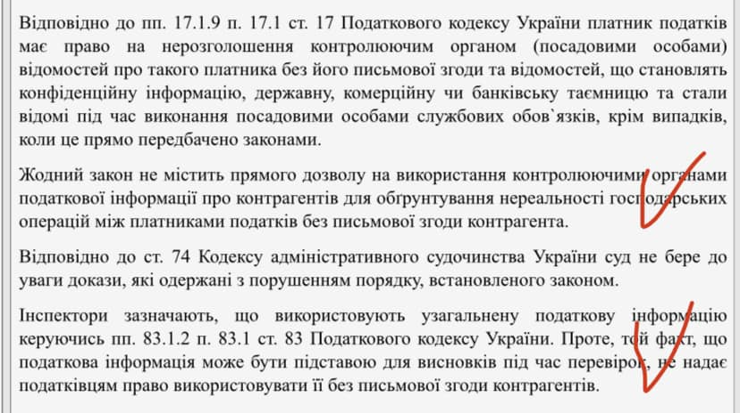
Як знизити «перевірочні» ризики?
Запити від фіскалів: 5 практичних порад по відпрацюванню…
Завжди потрібно отримувати
Завжди потрібно відповідати
Відповідати потрібно аргументовано
Копії документів: давати чи ні?!
Відповідати потрібно своєчасно
п.п.17.1.9. ст.17,
п.п.21.1.6 ст.21 ПКУ

Slide 75
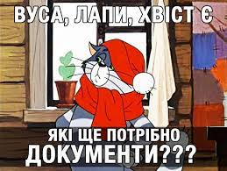
Як знизити «перевірочні» ризики?
6 «ЗА» ненадання копій документів
1) Оціночний характер обов’язку
з надання копій (п.85.4. ст.85 ПКУ)
2) Надання = підтвердження порушення
3) Ідеально складених документів не буває
4) Правило «10 р.д.» (п.44.6. ст.44 ПКУ)
5) Відносно незначна відповідальність за ненадання
6) Надання копій документів не рятує ситуацію (не впливає на рішення про перевірку)

Slide 76
Як знизити «перевірочні» ризики?
ПОЗИТИВ!!!
А якщо копії надали?!
Постанови ВС від 22.02.23р. у справі №620/309/20, від 31.03.19 у справі 3820/3477/16
Надання інформації/копій документів на запит =
відсутність підстав для перевірки (зокрема, п.п.78.1.1.,
п.п.78.1.4. ПКУ)
«… контролюючим органом не доведено та не надано доказів, які б свідчили про те, що надані позивачем пояснення та документи були оцінені контролюючим органом і такі пояснення та документи не усунули сумніви щодо порушення позивачем податкового законодавства щодо правомірність формування податкового кредиту ...
Тобто у спірних правовідносинах саме суб`єкт владних повноважень зобов`язаний довести обґрунтованість свого рішення з посиланням на недоліки пояснень суб`єкта господарювання та їх документальне обґрунтування, чого відповідачем у даній справі зроблено не було.»

Slide 77
Як правильно працювати з «первинкою» на перевірці?
Надання документів в оригіналах під розпис
Розробка та затвердження власного порядку
документообігу та ознайомлення з ним фіскалів
Заборона: документів на винос, фото-,
відеофіксацію та копіювання;
Заборона на надання копій документів;
5) Не залишати оригінали документів наодинці з
Р евізорами
«Паперове» спілкування з перевіряючими
Правило «10 робочих днів» (п.44.6. ст.44 ПКУ + п.86.7. ПКУ)
Правило «90/120 календарних днів» (п 44.5. ст.44 ПКУ)
Право на надання документів до суду
Правило «пункту 69.28»

Slide 78
Як правильно працювати з «первинкою»?
Підпункту 69.28 пункту 69 підрозділу 10 розділу ХХ ПКУ:
«… до платників …, які провадили діяльність на територіях активних бойових дій або на тимчасово окупованих РФ територіях України і не можуть пред’явити первинні документи, на підставі яких здійснюється облік доходів, витрат та інших показників, пов’язаних з визначенням об’єктів оподаткування та/або ПЗ, як виняток із положень статті 44 ПКУ застосовуються спеціальні правила для підтвердження даних, визначених у податковій звітності.
Після подання до контролюючого органу повідомлення про неможливість вивезення первинних документів у зв’язку з їх знаходженням на територіях, на яких ведуться (велися) бойові дії, та на тимчасово окупованих РФ територіях України, запроваджується мораторій на проведення документальних перевірок щодо зазначених у повідомленні податкових (звітних) періодів.
Платники …, які подали повідомлення про втрату первинних документів …, не підлягають перевірці … щодо зазначених у повідомленні податкових періодів, у т.ч. після завершення дії воєнного стану.»

Slide 79
Як правильно працювати з «первинкою»?
Підпункту 69.28 пункту 69 підрозділу 10 розділу ХХ ПКУ:
«У разі відмови у застосуванні положень цього підпункту контролюючий орган не пізніше одного місяця з дати отримання відповідного повідомлення від платника податків/податкового агента видає вмотивоване рішення із зазначенням підстави та доказів такої відмови.
Рішення контролюючого органу може бути оскаржено в адміністративному чи судовому порядку. До винесення остаточного рішення по справі контролюючий орган не може піддавати сумніву показники податкової звітності, а також ініціювати проведення будь-якої перевірки платника податків щодо податкових (звітних) періодів, зазначених у відповідному повідомленні.
У податкових (звітних) періодах, зазначених у відповідному повідомленні, не може бути переглянуто у бік збільшення суми податкових зобов’язань з податків і зборів, задекларовані в податкових деклараціях за зазначені податкові (звітні) періоди, у бік збільшення суми від’ємного значення об’єкта оподаткування податком на прибуток, задекларовані в податкових деклараціях/розрахунках за зазначені податкові (звітні) періоди, у бік збільшення суми бюджетного відшкодування податку на додану вартість, заявлені в податкових деклараціях за зазначені звітні періоди.»

Slide 81
ПІДСУМКИ
Чого не можна робити на перевірках?!
Не аналізувати плани-графіки планових перевірок ДПС кожного місяця …
Не готуватись до перевірок!
Довіряти інспекторам-ревізорам (кожен виконує свою роботу!!!)
Супроводжувати перевірку та оскаржувати її результати самостійно (часто тільки бухгалтер)
Погоджуватись на невиїзну перевірку та/або відносити оригінали документів до податкової
Надавати документи всі і відразу (як правило)!
Надавати та/або казати зайве (як закон)!
Надавати перевіряючим сканкопії документів/інформації на «флешках», на електронну пошту, копії документів/інформації на усний запит, заповнення різних таблиць/форм на їх прохання
Відмовлятись від підписання акту перевірки або підписувати без відмітки про незгоду та наявність зауважень
Залишати письмові запити без письмових відповідей
Не повідомляти податковий орган про оскарження ППР
Сплачувати суми за ППР при оскарженні …

Slide 82
Час питань …

Slide 83
Тамошюнас Андрій – податковий адвокат, партнер консалтингової компанії «ADA GROUP»
Практичний досвід у галузі оподаткування становить понад 20 років (з них 8 років у складі податкових органів).
Сфери експертності: оптимізація податкових платежів, комплексний податковий аудит, супровід перевірок, оскарження результатів перевірок, дій/бездіяльності контролюючих органів, захист від кримінальної відповідальності та кримінального переслідування платників податків
tamoshyunas@ukr.net
097 916 55 19
066 326 92 26

